Slide 1
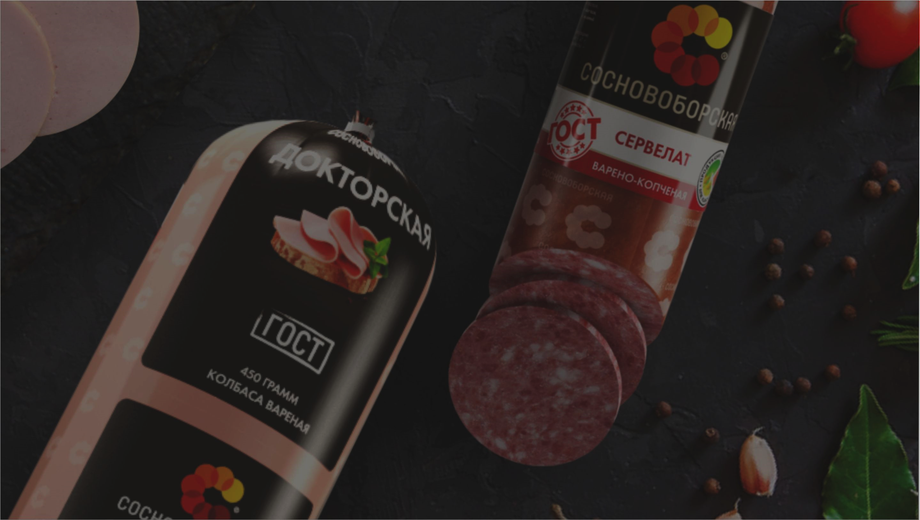


НАЦИОНАЛЬНЫЙ ПРОЕКТ
«ПРОИЗВОДИТЕЛЬНОСТЬ ТРУДА И ПОДДЕРЖКА ЗАНЯТОСТИ»
Региональный центр компетенций
Ленар Салахов
2020 г. Набережные Челны

Slide 2
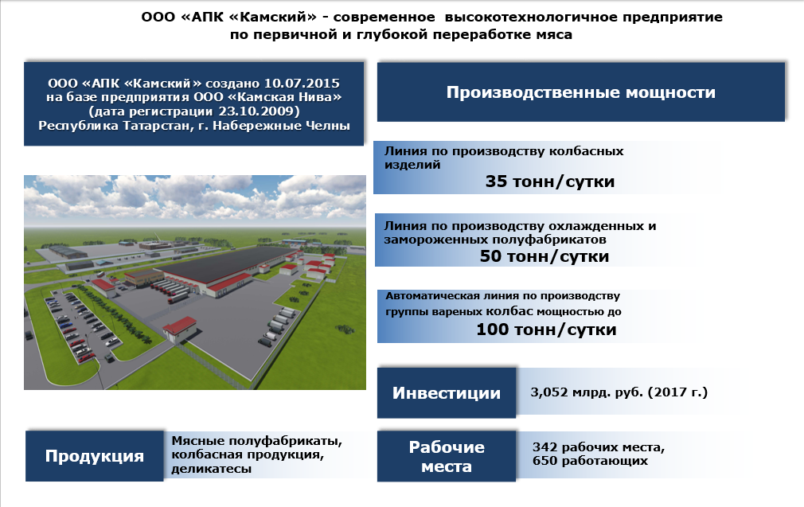

ИНВЕСТИЦИОННЫЙ ПРОЕКТ

Slide 3
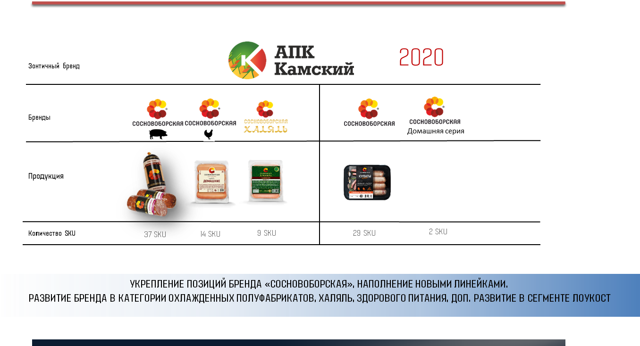


Продуктовая линейка

Slide 4








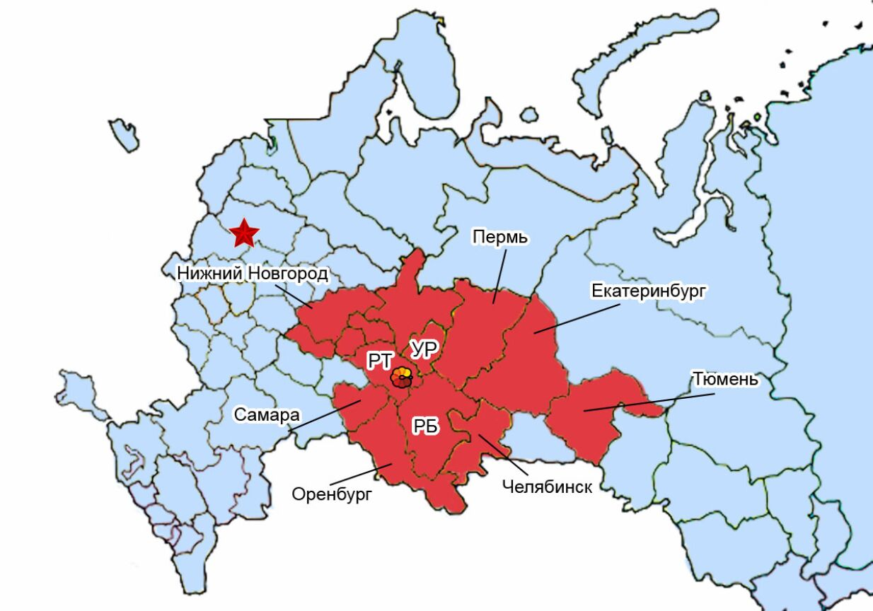
МЫ СЕГОДНЯ
ТЕМПЫ РОСТА
16 РЕГИОНОВ ПРИСУТСТВИЯ
Выручка, млн.руб
+18%

Slide 5

Наша корпоративная культура

Slide 6
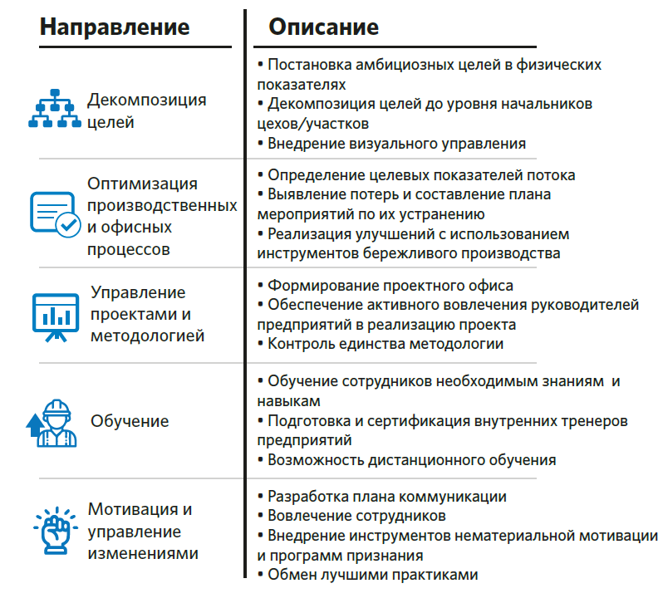
ВОЗМОЖНОСТИ ОТ ВСТУПЛЕНИЯ В НАЦПРОЕКТ
«ПОВЫШЕНИЕ ПРОИЗВОДИТЕЛЬНОСТИ ТРУДА И ПОДДЕРЖКА ЗАНЯТОСТИ»
Региональный центр компетенций
Займы до 300 млн. руб. на 5 лет под 1% годовых
Субсидирование процентных ставок для предприятий-участников нацпроекта
Акселератор по поддержке экспорта
Обучение персонала предприятий инструментам бережливого производства на практике. Внедрение инструментов 5 C
Внедрение методик проектной работы
Субсидирование обучения персонала. Обучение управленческого звена в программе «Лидеры производительности».
Международное сотрудничество и организация стажировок

Slide 7

ПИЛОТНЫЙ ПРОЕКТ
Оптимизация производственных процессов
Региональный центр компетенций
Региональный центр компетенций
ПИЛОТНЫЙ ПРОЕКТ
Увеличение производительности и снижение потерь в потоке изготовления деликатесов

Slide 8


Этапы реализации проекта
Региональный центр компетенций
1
2
3
4
Фаза
Открытие и подготовка
ПСР-проекта
Диагностика и целевое состояние
Внедрение улучшений
Закрепление результатов и закрытие проекта
1.1
2.1
  Анализ текущего и целевого состояния
  Определение проблемы и выбор темы проекта
  Мониторинг достигнутых результатов
3.1
  Внедрение и проведение мероприятий по достижению количественных и качественных целей проекта
4.1
1.2
2.2
  Построение текущей и целевой диаграммы спагетти
  Оценка результатов проекта, определение путей дальнейшего развития процесса на завершающем совещании
  Определение периметра проекта и границ процесса
4.2
1.3
  Формирование рабочей группы проекта
2.3
  Моделирование потока изготовления изделия
3.2
  Обучение участников процесса
1.4
  Разработка дорожной карты проекта
1.5
  Проведение
  стартового совещания и выпуск приказа о реализации проекта
2.4
  Определение путей достижения целевого состояния и целевых показателей
Этапы
Этап завершен
Этап завершен
Этап завершен
Этап продолжается

Slide 9
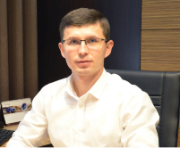
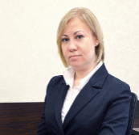
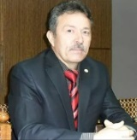
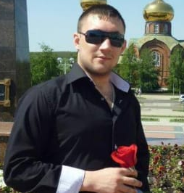
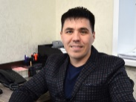
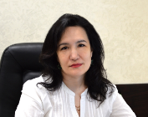
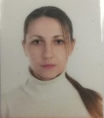
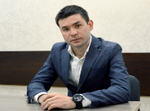
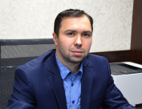
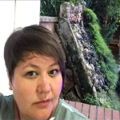
Рабочая группа проекта
Региональный центр компетенций
Руководство проекта
Куратор проекта
Салахов Ленар Айдарович
Генеральный директор ООО «АПК Камский»
salahov@apkkam.ru
30-62-01, +7 917 850 26 82
Руководитель проекта
Хабибуллина Гульназ Зиннуровна
Директор по производству ООО «АПК Камский»
gzhabibullina@apkkam.ru
30-62-11,+7 917 867-47-27
Ведущий специалист отдела оптимизации производственных процессов РЦК при КМ РТ
Савкин Максим Анатольевич
РЦК-Татарстан – Специалист
Maksim.Savkin@tatar.ru
+7 937 618-90-06
Рабочая группа (от Регионального Центра Компетенций)
Начальник отдела оптимизации производственных процессов РЦК при КМ РТ
Махмутов Марат Муртазович
РЦК-Татарстан – руководитель проекта
Marat.M.Mahmutov@tatar.ru
+7 (962) 574-74-26
Рабочая группа предприятия
Участник рабочей группы – эксперт Муртазин Р.А. Начальник ПЭО ramurtazin@apkkam.ru 30-62-27, +7 937 584-23-43
Участник рабочей группы – эксперт Сулейманова А.Н. Директор по качеству ansuleimanova@apkkam.ru
Участник рабочей группы – эксперт Павлова Т.А. Руководитель службы охраны труда tapavlova@apkkam.ru
Участник рабочей группы – эксперт Шакиров Л.Ф. Технический директор lshakirov@apkkam.ru
Участник рабочей группы - эксперт Газетдинов Ф.Ф. Директор по персоналу ffgazetdinov@apkkam.ru 30-62-02, +7 987 400 86 18
Участник рабочей группы – эксперт Муталлапова А.К. Начальник ПДО akmutallapova@apkkam.ru

Slide 10

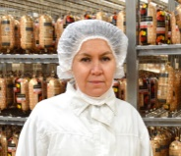
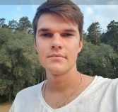
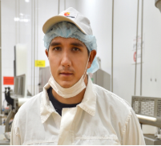
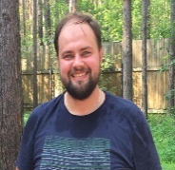
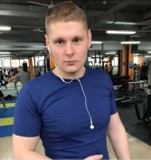
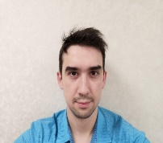
Рабочая группа проекта
Рабочая группа проекта
Региональный центр компетенций
Региональный центр компетенций
Рабочая группа предприятия
Участник рабочей группы – эксперт Илалова Г.Я. Заместитель директора по производству (КЦ) gilalova@apkkam.ru
Участник рабочей группы – эксперт Суворин А.П. Начальник участка инженерных сетей apsuvorin@apkkam.ru
Участник рабочей группы – эксперт Гильфанов А.Р. Заместитель директора по производству (Ц ПФ) argilfanov@apkkam.ru
Постоянный участник рабочей группы Атаманов П.Е. Старший экономист peatamanov@apkkam.ru
Постоянный участник рабочей группы Салаватуллин Р.М. Старший экономист rmsalavatullin@apkkam.ru
Постоянный участник рабочей группы Батдалов Э.Г. Инженер-технолог мяса и мясопродуктов egbatdalov@apkkam.ru

Slide 11
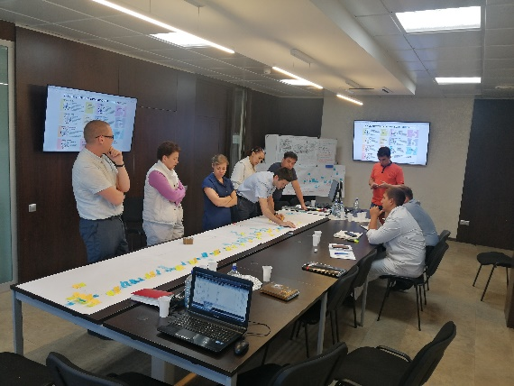
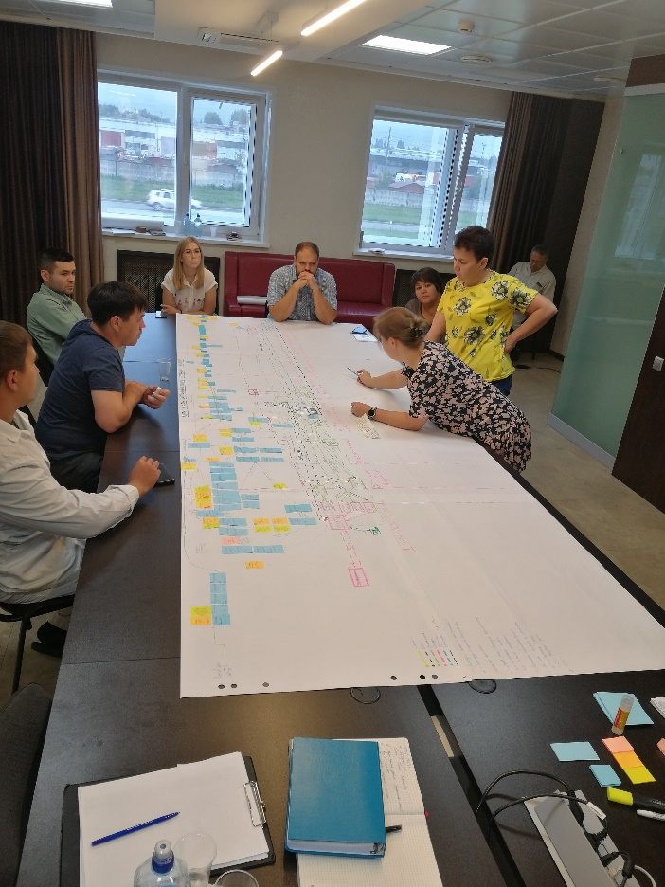
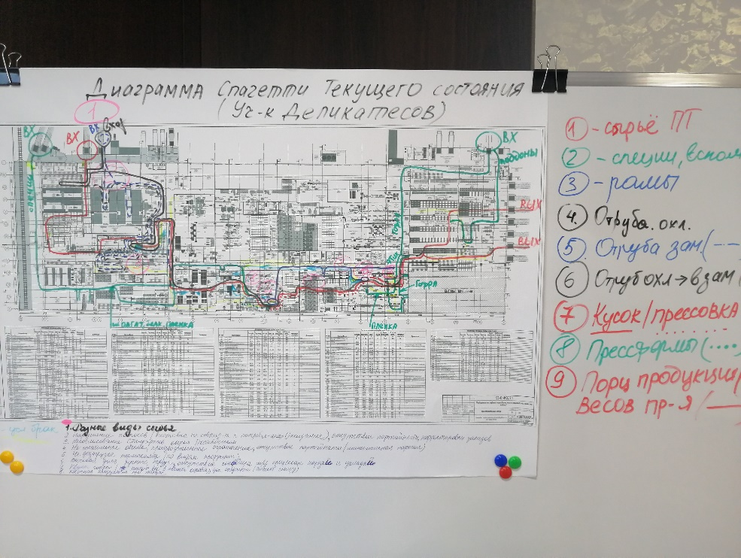
Старт ПРОЕКТА
Региональный центр компетенций
Проведены обучения / тренинги:
Базовый курс
Методика реализации проектов
Картирование
Стандартизированная работа
Декомпозиция целей
Эффективный инфоцентр
Работа с ППУ
5С

Slide 12
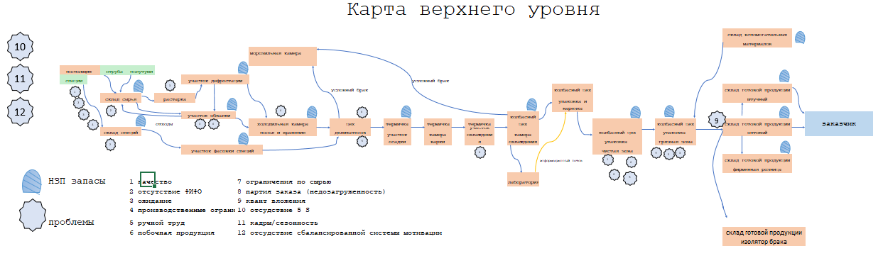
Картирование потока
Региональный центр компетенций

Slide 13
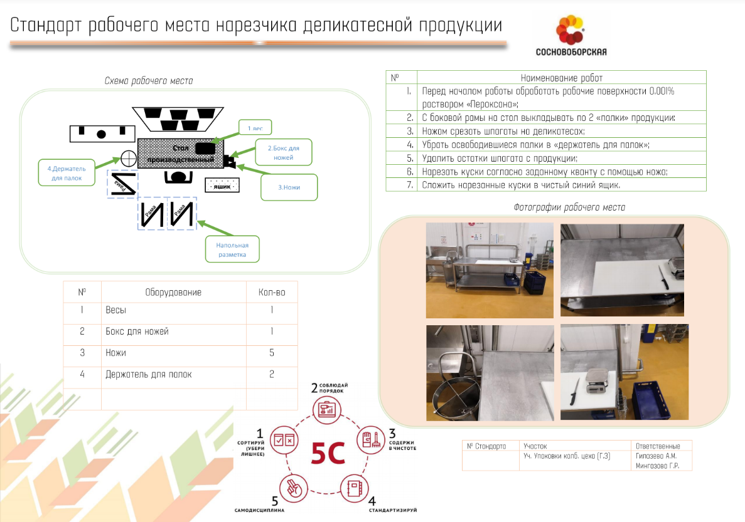
Эталонный участок в потоке, реализация мероприятий:
Разработан стандарт рабочего места
Региональный центр компетенций

Slide 14
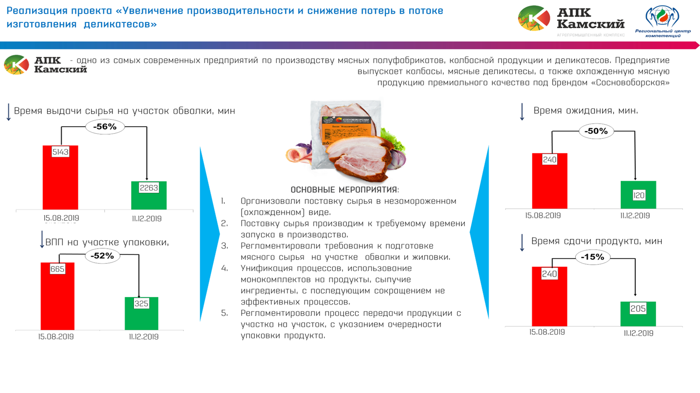
РЕЗУЛЬТАТ
Региональный центр компетенций

Slide 15
РЕЗУЛЬТАТ ПО ПИЛОТНОМУ УЧАСТКУ
Региональный центр компетенций
+ 64%
+ 73%

Slide 16
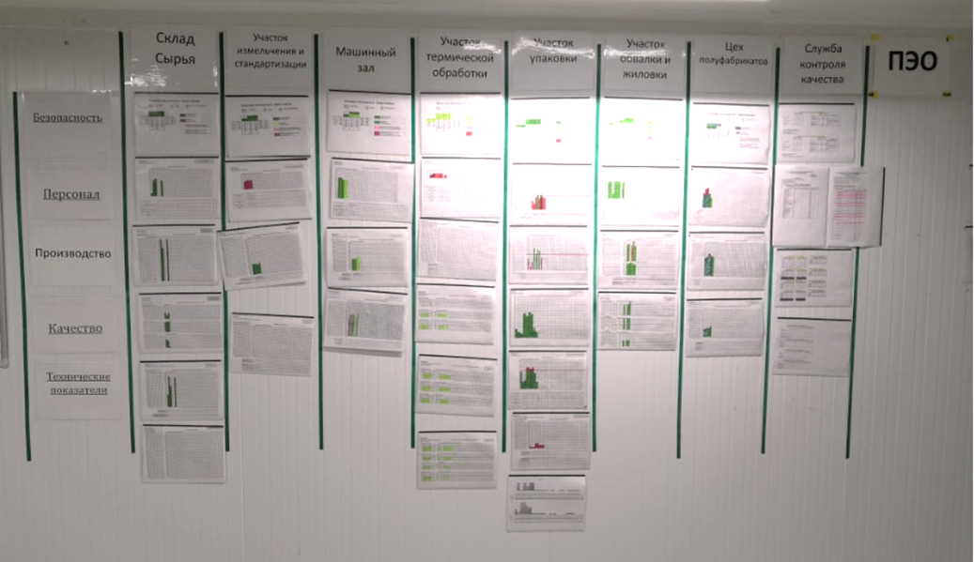
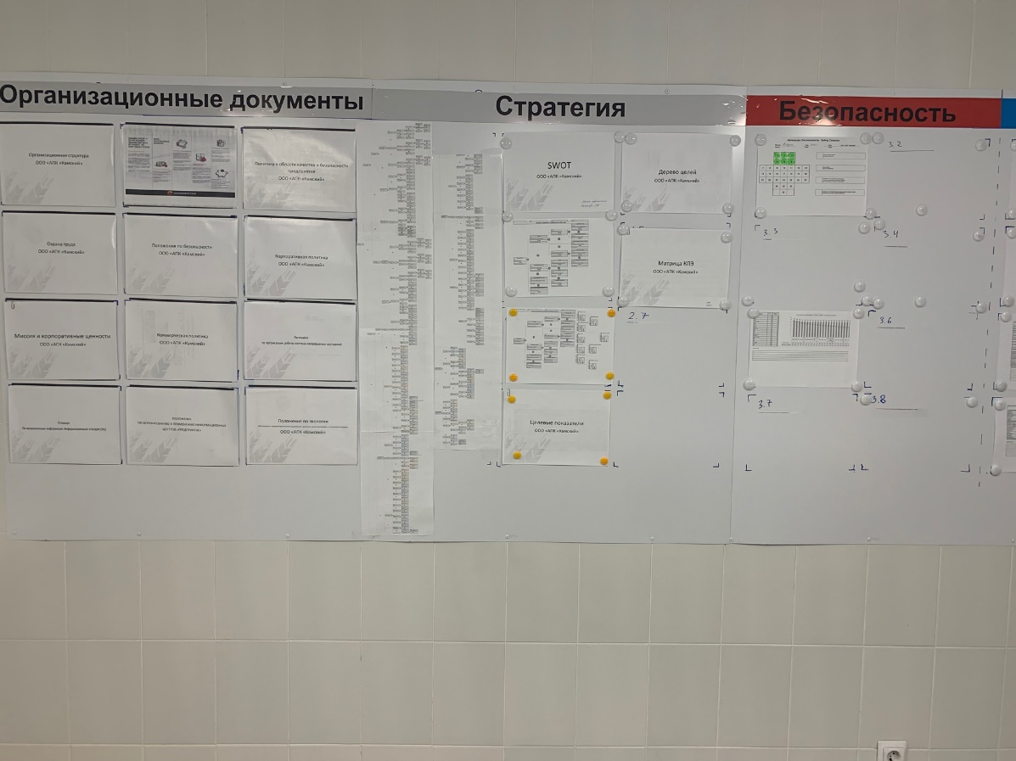
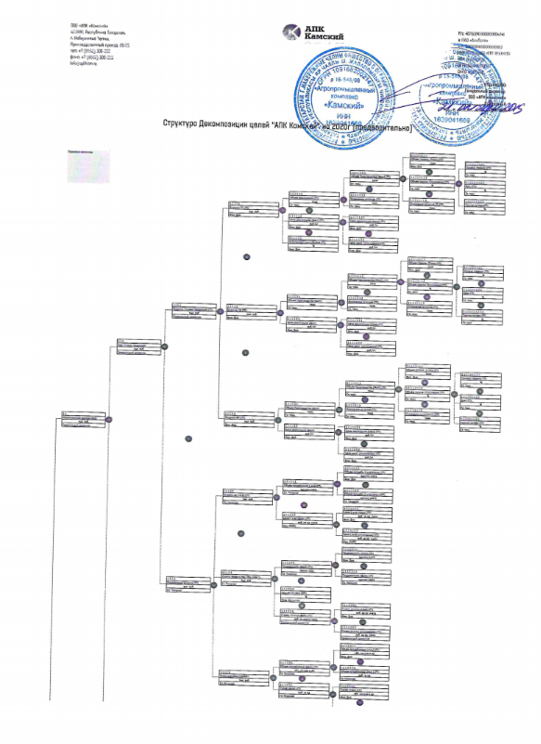
ВНЕДРЕНИЕ ИНФОСТЕНДОВ И ДЕРЕВА ЦЕЛЕЙ
Региональный центр компетенций
Все сотрудники компании находятся в одном информационном поле. Годовые цели компании декомпозируются вплоть до 7го уровня.

Slide 17
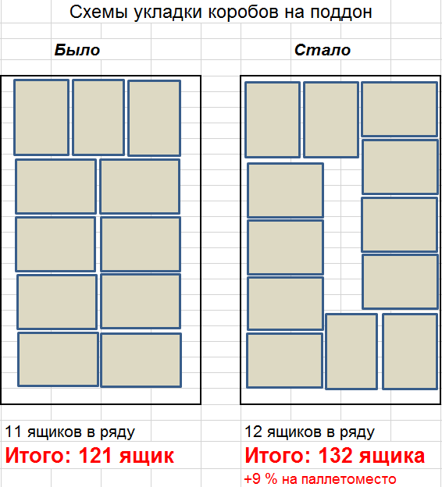
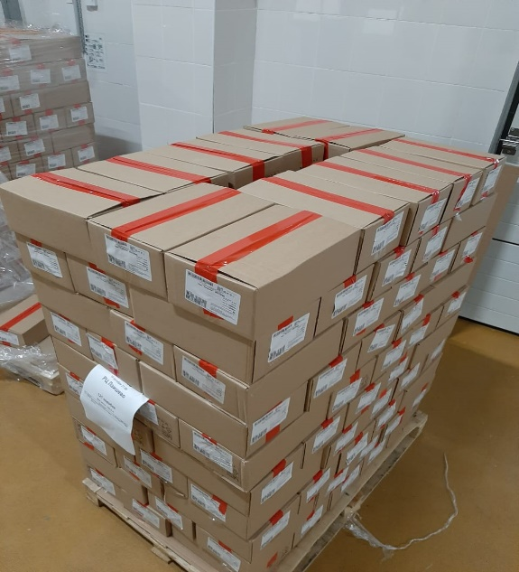
ПРЕДЛОЖЕНИЯ ПО УЛУЧШЕНИЮ (ППУ)
ВНУТРЕННИЕ РЕСУРСЫ ДЛЯ ПОВЫШЕНИЯ ЭФФЕКТИВНОСТИ
Региональный центр компетенций
СТАРТ
1 января 2020 года
ПРИМЕР
СТАЛО
+11 ящиков на поддон и дополнительная устойчивость
14
ППУ
С момента запуска проекта подано
1,7 млн. руб. Прогнозный экономический эффект по поданным ППУ

Slide 18

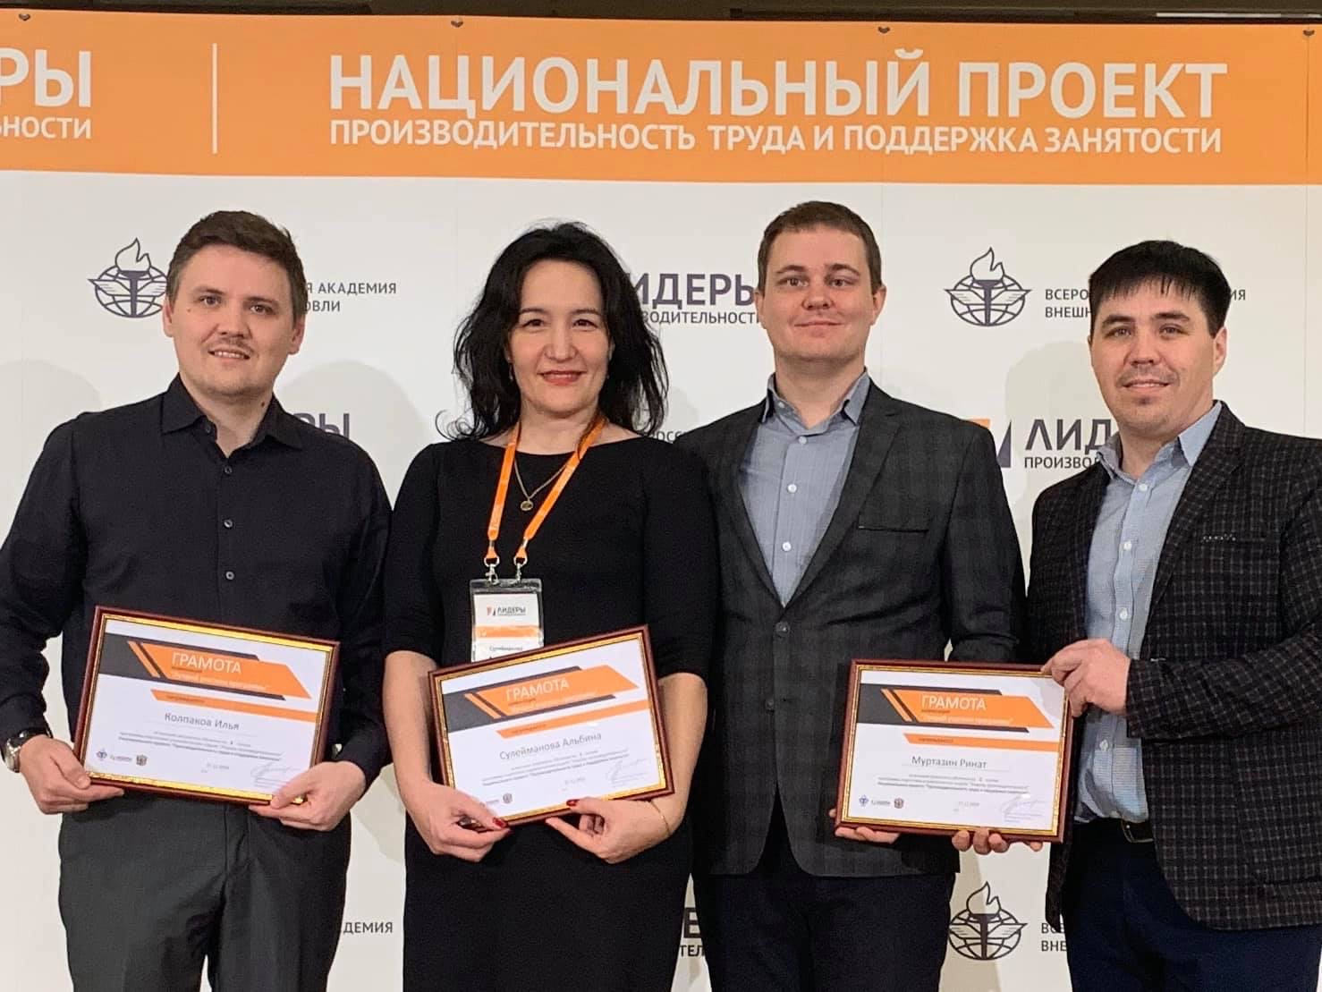
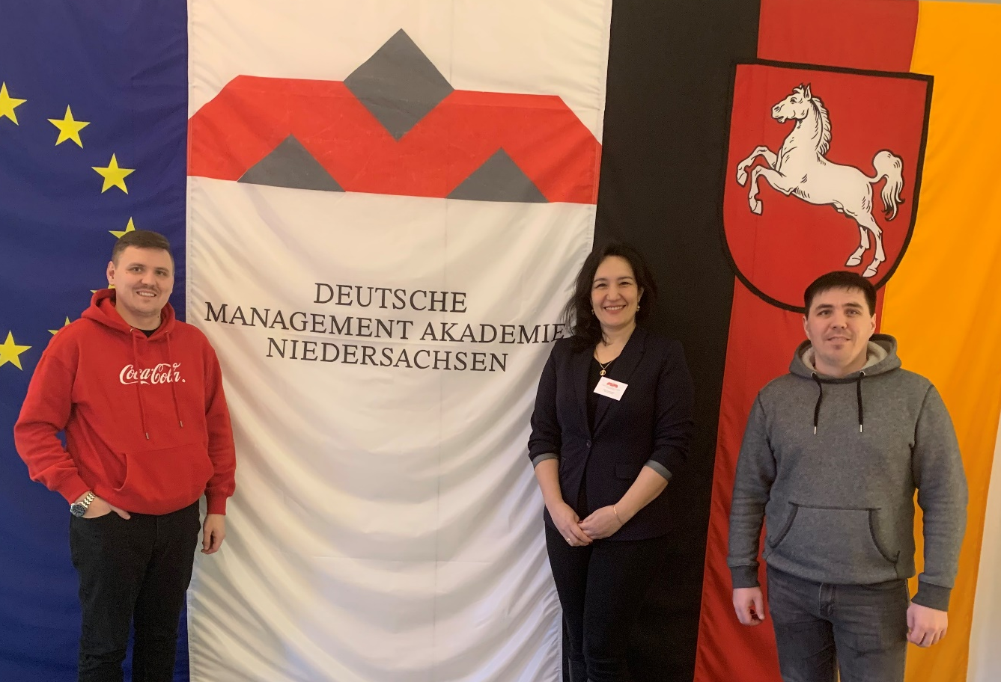

ВОЗМОЖНОСТИ:
ОБУЧЕНИЕ и УЧАСТИЕ В ПРОЕКТЕ ЛИДЕРЫ ПРОИЗВОДИТЕЛЬНОСТИ
12 – ТОП и ЛР
руководителей АПК Камский участвуют в обучении
ВАВТ, РАНХиГС, БШ СКОЛКОВО, DMAN
3
стажировку в Германии
1,2 млн. руб.
полученные субсидии на обучение персонала.
66 человек
обучено

Slide 19
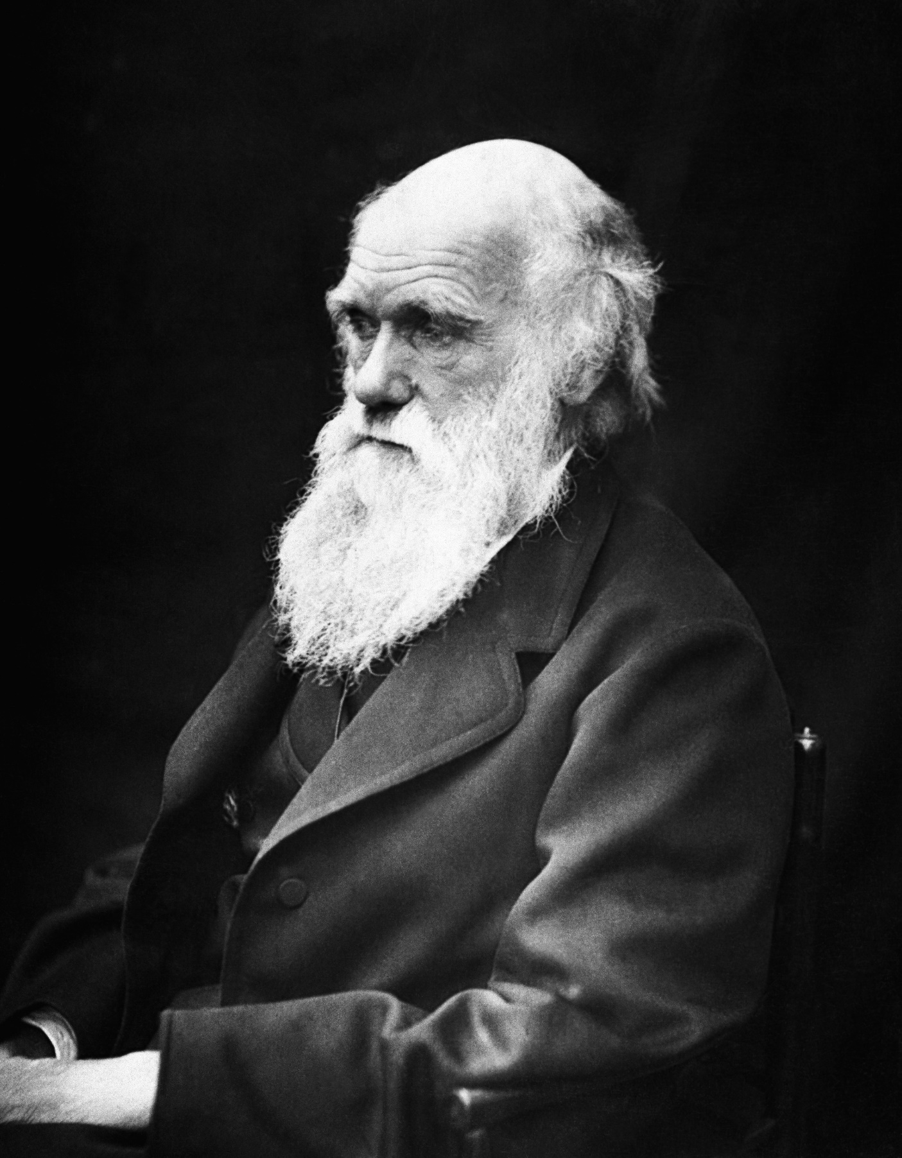
СПАСИБО ЗА ВНИМАНИЕ!
Региональный центр компетенций
Выживает не самый сильный и не самый умный, а тот, кто лучше всех приспосабливается к изменениям.
Чарльз Дарвин
Нацпроект – это, в том числе, возможность научиться быстрее адаптироваться к изменениям!
Ленар Салахов
генеральный директор
+7 917 850 2682
salahov@apkkam.ru

